Slide 1
Аймгийн бичил уурхайн холбоодыг чадавхжуулах сургалт
2018 оны 4 сарын 10-11
Улаанбаатар
Д.Ганчимэг, ТБУТ-ийн олон нийтийн хөгжлийн эксперт

Slide 2
Агуулга
Тогтвортой бичил уурхай төсөл
Хамтран ажиллах гэрээ
Гэрээний хавсралтууд
Ажлын удирдамж
Тайлагнах

Slide 3
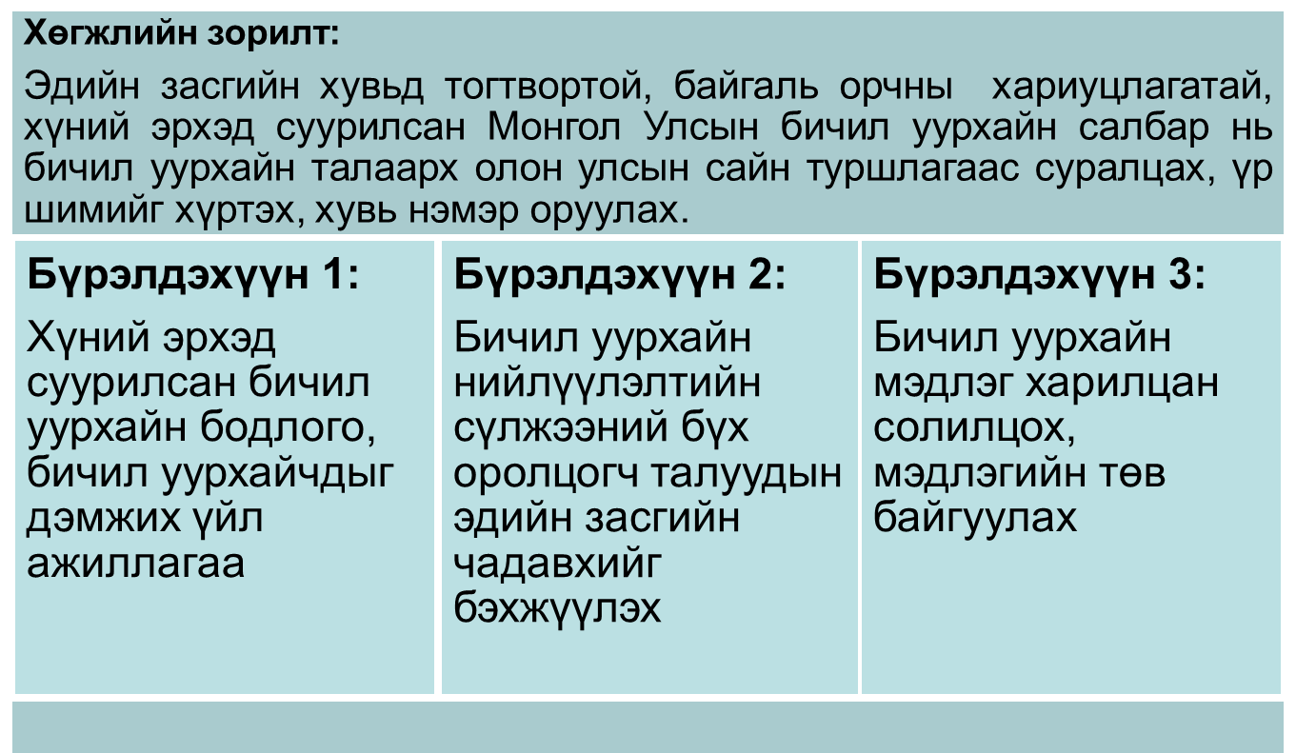
ТБУТ-ийн бүрэлдэхүүн хэсгүүд

Slide 4
Хамтран ажиллах гэрээ
(Дэмжлэг үзүүлэх гэрээ)
Гэрээний хавсралтууд:
Үйл ажиллагааны төлөвлөгөө
Төсөв (төсвийн задаргаа, өөрийн байгууллагаас оруулах хувь)
Тайлан !!!

Slide 5
Үйл ажиллагааны төлөвлөгөө
Байгууллагын үйл ажиллагааны төлөвлөгөө
Хамтын ажиллагааны гэрээний хавсралт болох төлөвлөгөө
Төлөвлөгөө батлах
Үйл ажиллагааны удирдамж боловсруулах/батлах

Slide 6
Үйл ажиллагааны удирдамж
Ажлын нэр
Зорилго
Ажиллах сумд
Ажиллах хугацаа
Оролцох хүмүүс
Хийгдэх гол ажлууд
Хүлээгдэж буй үр дүн
Төсөв
Батлах

Slide 7
Хамтын ажиллагааны чиглэл
Аймгийн бичил уурхайн холбооны байгууллагын чадавхыг бэхжүүлэх
Үнэлгээ
Сургалт
Зөвлөгөө (тайлан бичих, хамтарсан сургалт гэх мэт)
Хамтын ажиллагааг өргөжүүлэх (орон нутгийн удирдлагууд)
Нөлөөллийн үйл ажиллагаа
Зарим оффисын тоног төхөөрөмж
Мониторинг

Slide 8
Хамтын ажиллагааны чиглэл
Орон нутгийн бичил уурхайн зохион байгуулалт, албажуулалтыг эрчимжүүлэх
Гишүүддээ үйлчилгээ үзүүлэх (сургалт, зөвлөгөө, МБУНДХ-той хамтран ажиллах)
ХАМО иргэдэд хүрч ажиллах
Гишүүнчлэлээ нэмэх (ХАМО – БУ-чин)
Гишүүдээ бүртгэлжүүлэх (МБУНДХ мэдээллийн сан)
Газрын асуудлаа шийдвэрлүүлэх
Хамтын ажиллагаа (орон нутгийн удирдлага, компани)

Slide 9
Бичил уурхайн мэдлэгийн төвд хувь нэмрээ оруулах
Орон нутгийн бичил уурхайн асуудлаар улирал бүр 1 мэдээ бэлтгэж ирүүлэх (богино хэмжээний)
Орон нутгийн ТВ-тэй хамтран ажиллах – 1 нэвтрүүлэг
Орон нутгийн сонинд 1-2 мэдээ, нийтлэл хэвлүүлэх
1-2 Амжилтын түүх бичиж ирүүлэх

Slide 10
Анхаарах асуудлууд
Дотоод зохион байгуулалт (итгэлцэл)
Байгууллагын санхүүгийн менежмент (хөрөнгийн эх үүсвэр)
Гишүүнчлэлийн татварын шатлал (Сум – Аймаг - УБ)
Сургалтын чанар
Нөлөөллийн ажил
Гишүүдийн бүртгэл (Мэдээллийн сан)
Тайлагнал
Тоног төхөөрөмж
Зөв мэдээлэл өгөх (Агуулга)

Slide 11
Анхаарал хандуулсанд баярлалаа

